Slide 1
Βάσεις Δεδομένων II
Ανοικτά Ακαδημαϊκά Μαθήματα στο ΤΕΙ Αθήνας
Ενότητα 5: «Διαφορές προγραμματισμού εφαρμογής με χρήση triggers σε περιβάλλον PL/SQL και σε περιβάλλον mySQL»
Χ. Σκουρλάς
Το περιεχόμενο του μαθήματος διατίθεται με άδεια Creative Commons εκτός και αν αναφέρεται διαφορετικά

Slide 2
Μελέτη περιπτώσεως: Προγραμματισμός εφαρμογής με χρήση triggers σε περιβάλλον PL/SQL
Σκοπός / Στόχος:
Να βοηθήσει τους σπουδαστές να εμπεδώσουν κρίσιμα σημεία της τεχνολογίας των triggers - και να μάθουν να κατασκευάζουν και να χρησιμοποιούν triggers σε περιβάλλον PL/SQL και σε περιβάλλον mySQL σύμφωνα με τις ανάγκες των εφαρμογών βάσεων δεδομένων.

Slide 3
Έστω σύστημα διαχείρισης παραγγελιών
Οι πίνακες παρατίθενται με ενδεικτικό δείγμα δεδομένων
SELECT * FROM customers
CUSTNO CNAME |  | LOC
1 | SMITH | ATHENS
2 | JONES | VOLOS
3 | BATES | NEW YORK
SELECT * FROM stocks
SELECT * FROM orders
ORDERNO | CUSTNO | ODATE | TOTAL
1 | 1 | 27/03/19 | 17,5
SELECT * FROM orderlines
ORDERNO | STOCKNO | QTY | PTOTAL
1 | 1 | 10 | 10
1 | 2 | 5 | 7,5
SELECT * FROM stocks
STOCKNO | DESCRIPTION | LIST _PRICE
1 | APPLE | 1
2 | ORANGE | 1.5
3 | LEMON | 1,7

Slide 4
INSERT INTO customers(custno, cname, loc) VALUES(1, 'SMITH', ’ATHENS');
INSERT INTO customers(custno, cname, loc) VALUES(2, 'JONES', 'VOLOS');
INSERT INTO customers(custno, cname, loc) VALUES(3, 'BATES', 'NEW YORK');
INSERT INTO stocks(stockno, description, listjprice) VALUES(1, 'APPLE', 1.0);
INSERT INTO stocks(stockno, description, listjprice) VALUES(2, ORANGE', 1.5);
INSERT INTO stocks(stockno, description, listjprice) VALUES(3, 'LEMON', 1.7);
INSERT INTO orders(ordemo, custno, odate) VALUES (1,1, sysdate);

Slide 5
SELECT * FROM customers
CUSTNO CNAME |  | LOC
1 | SMITH | ATHENS
2 | JONES | VOLOS
3 | BATES | NEW YORK
SELECT * FROM stocks
SELECT * FROM orders
ORDERNO | CUSTNO | ODATE | TOTAL
1 | 1 | 27/03/19 | 17,5
SELECT * FROM stocks
STOCKNO | DESCRIPTION | LIST _PRICE
1 | APPLE | 1
2 | ORANGE | 1.5
3 | LEMON | 1,7

Slide 6
Υλοποίηση σε Oracle
CREATE TABLE customers(custno NUMBER(3) NOT NULL,
cname VARCHAR2(10), caddress VARCHAR2(15),
PRIMARY KEY(custno));
CREATE TABLE stocks(stockno NUMBER(3) NOT NULL ,
descr VARCHAR2(10) , listprice NUMBER(7,2) ,
PRIMARY KEY (stockno));
CREATE TABLE orders(orderno NUMBER NOT NULL,
custno NUMBER(3), odate DATE, total NUMBER(9,2),
PRIMARY KEY (orderno) ,
FOREIGN KEY (custno)
REFERENCES customers(custno))
CREATE TABLE orderlines(orderno NUMBER NOT NULL,
stockno NUMBER(3) NOT NULL, qty NUMBER(2),
ptotal NUMBER(8,2), PRIMARY KEY(orderno, stockno),
FOREIGN KEY(stockno) REFERENCES stocks(stockno));
/* INITIALIZATION */
CREATE TABLE maxseqno
(tablename CHAR(20), fieldname CHAR(10), maxaccno NUMBER);
INSERT INTO maxseqno VALUES('CUSTOMERS','CUSTNO',NULL);

Slide 7
CREATE OR REPLACE TRIGGER CustSequenceNumber BEFORE INSERT ON gxcustomers FOR EACH ROW DECLARE
accno_var NUMBER;
BEGIN
UPDATE maxseqno
SET maxaccno = NVL(maxaccno, 0) + 1 WHERE TABLENAME = 'GXCUSTOMERS'
AND FIELDNAME = 'CUSTNO';
DBMS_OUTPUT.PUT_LINE('UPDATE maxseqno');
SELECT maxaccno INTO accno_var FROM maxseqno
WHERE TABLENAME = 'GXCUSTOMERS'
AND FIELDNAME = 'CUSTNO';
DBMS_OUTPUT.PUT_LINE('ACCN0_VAR=');
DBMS_OUTPUT.PUT_LINE(accno_var);
:NEW.CUSTNO := accno_var;
EXCEPTION
WHEN NO_DATA_FOUND THEN
DBMS_OUTPUT.PUT_LINE('ΜΗ ΠΡΟΣΔΙΟΡΙΣΙΜΟΣ ΑΥΞΟΝΤΑΣ ΑΡΙΘΜΟΣ‘)
WHEN OTHERS THEN DBMS_OUTPUT.PUT_LINE(SQLERRM) ;
END;
Custno | Cname | Loc
1 | SMITH | ATHENS
2 | JONES | VOLOS
3 | BATES | NEW YORK

Slide 8
CREATE TABLE customers(custno NUMBER (3) NOT NULL,
cname VARCHAR2 (10), loc VARCHAR2 (15),
PRIMARY KEY(custno))
Table created. 0,19 seconds
CREATE TABLE stocks(stockno NUMBER (3) NOT NULL,
description VARCHAR2 (10), list_price NUMBER (7,2), PRIMARY KEY (stockno))
Table created. 0,05 seconds
CREATE TABLE orders(orderno NUMBER NOT NULL,
custno NUMBER (3), odate DATE , total NUMBER(9,2),
PRIMARY KEY (orderno),
FOREIGN KEY (custno) REFERENCES customers(custno))
Table created. 0,06 seconds
CREATE TABLE orderlines(orderno NUMBER NOT NULL,
stockno NUMBER (3) NOT NULL,
qty NUMBER(2), ptotal NUMBER(8,2),
PRIMARY KEY(orderno,stockno) ,
FOREIGN KEY (stockno) REFERENCES stocks (stockno))
Table created. 0,06 seconds

Slide 9
Κατασκευάζουμε τον TRIGGER ptotal στον πίνακα orderlines
CREATE OR REPLACE TRIGGER ptotal
BEFORE INSERT ON orderlines
FOR EACH ROW DECLARE
ptotal_var NUMBER;
listprice_var NUMBER;
BEGIN
SELECT list_price
INTO listprice_var
FROM stocks
WHERE stockno = :NEW.stockno;
SELECT :NEW.qty * listprice_var INTO ptotal_var FROM DUAL :NEW.ptotal := ptotal_var;
END;
Trigger created. 0,04 seconds
INSERT INTO orderlines(ordemo, stockno. qty) VALUES (1, 1, 10);
INSERT INTO orderlines(ordemo, stockno. qty) VALUES (1, 2, 5);
Stockno | Description | List_price
1 | APPLE | 1.00
2 | ORANGE | 1.50
3 | LEMON | 1.70
Orderno | Stockno | Qty | Ptotal
1 | 1 | 10 | 10.00
2 | 2 | 5 | 7.50

Slide 10
Κατασκευάζουμε τον TRIGGER total στον πίνακα orderlines
CREATE OR REPLACE TRIGGER total BEFORE INSERT ON orderlines FOR EACH ROW DECLARE total_var NUMBER;
BEGIN
SELECT SUM(ptotal) + :NEW.ptotal
INTO total_var
FROM orderlines
WHERE orderno = :NEW.orderno;
UPDATE orders
SET total = total_var
WHERE orderno = :NEW.orderno;
END;
INSERT INTO orderlines(ordemo, stockno, qty) VALUES (1, 1, 10); INSERT INTO orderlines(ordemo, stockno, qty) VALUES (1, 2, 5);
Orderno | Custno | Qdate | Total
1 | 1 | 27-3-2019 08:37:36 | 17.50
Orderno | Stockno | Qty | Ptotal
1 | 1 | 10 | 10.00
1 | 2 | 5 | 7.50

Slide 11
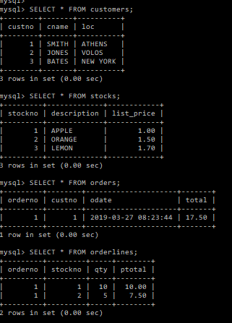
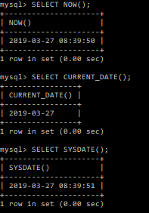
Υλοποίηση Βάσης διαχείρισης παραγγελιών με χρήση triggers και με τη χρήση του προϊόντος mSQL

Slide 13
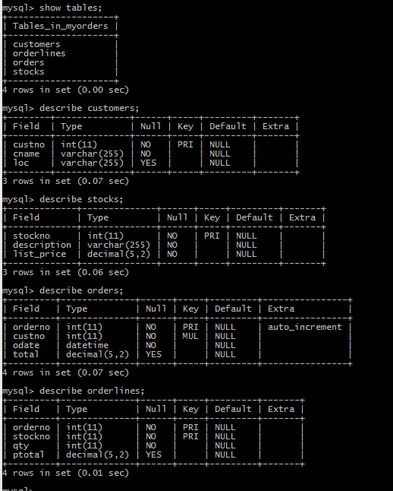

Slide 20
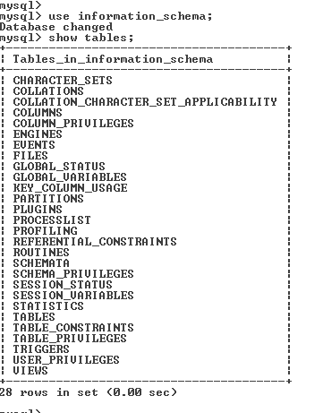

Slide 21
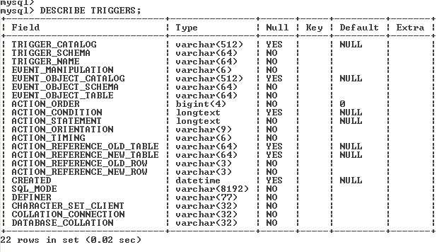

Slide 22
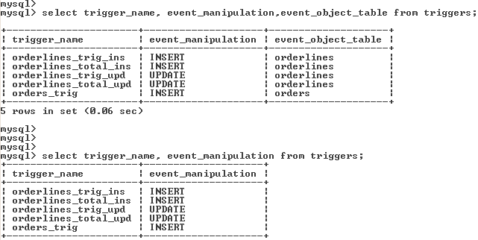

Slide 25
Triggers και συνθήκες αφύπνισης
DROP DATABASE IF EXISTS new_orders;
CREATE DATABASE new_orders;
USE new_orders;
CREATE TABLE customers(custno INT NOT NULL, cname VARCHAR(255) NOT NULL,
loc VARCHAR(255), PRIMARY KEY (custno) );
CREATE TABLE stocks(stockno INT NOT NULL, description VARCHAR(255) NOT NULL,
list_price FLOAT(5,2) NOT NULL, PRIMARY KEY (stockno));
CREATE TABLE orders(orderno INT AUTO_INCREMENT, custno INT NOT NULL,
odate DATETIME NOT NULL, total FLOAT(7,2),
PRIMARY KEY (orderno) );
CREATE TABLE orderlines(orderno INT NOT NULL, stockno INT NOT NULL,
qty INT NOT NULL,
ptotal FLOAT(7,2), PRIMARY KEY (orderno, stockno));
CREATE TABLE maxseqno (tablename CHAR(20), fieldname CHAR(10), maxaccno INT);

Slide 26
DELIMITER // CREATE TRIGGER orders_trig BEFORE INSERT ON orders FOR EACH ROW BEGIN SET NEW.odate = NOW(); END; // DELIMITER ;

Slide 27
DELIMITER // CREATE TRIGGER calculate_ptotal BEFORE INSERT ON orderlines FOR EACH ROW BEGIN DECLARE vptotal FLOAT(7,2); DECLARE vlistprice FLOAT(5,2); SELECT list_price INTO vlistprice FROM stocks WHERE stockno=NEW.stockno; SELECT NEW.qty*vlistprice INTO vptotal FROM DUAL; SET NEW.ptotal= vptotal; END; // DELIMITER ; | DELIMITER // CREATE TRIGGER ptotal BEFORE INSERT ON orderlines FOR EACH ROW BEGIN SET NEW.ptotal = (SELECT list_price FROM stocks WHERE stockno=NEW.stockno)*NEW.qty; END; // DELIMITER ;

Slide 28
DELIMITER // CREATE TRIGGER calculate_total BEFORE INSERT ON orderlines FOR EACH ROW BEGIN DECLARE total_var FLOAT(7,2); SELECT SUM(ptotal)+NEW.ptotal INTO total_var FROM orderlines WHERE orderno=NEW.orderno; UPDATE orders SET total=total_var WHERE orderno=NEW.orderno; END; // DELIMITER ; | DELIMITER // CREATE TRIGGER total AFTER INSERT ON orderlines FOR EACH ROW BEGIN UPDATE orders SET total = (SELECT SUM(ptotal) FROM orderlines WHERE orderno=NEW.orderno) WHERE orderno = NEW.orderno; END; // DELIMITER ;

Slide 29
INSERT INTO maxseqno VALUES('CUSTOMERS','CUSTNO',NULL);
INSERT INTO customers(custno, cname, loc) VALUES(100, 'CODD', 'ATHENS');
INSERT INTO customers(custno, cname, loc) VALUES(200, 'DATE', ' PARIS');
INSERT INTO customers(custno, cname, loc) VALUES(300, 'ULMAN', 'NEW YORK');
INSERT INTO stocks(stockno, description, list_price) VALUES(10, ' BOLT ', 2.2);
INSERT INTO stocks(stockno, description, list_price) VALUES(20, 'SCREW', 1.5);
INSERT INTO stocks(stockno, description, list_price) VALUES(30, 'SCREW DRIVER', 3.7);
INSERT INTO orders(custno, odate) VALUES (100, current_date);
INSERT INTO orderlines(orderno, stockno, qty) VALUES (1, 10, 1000);
INSERT INTO orderlines(orderno, stockno, qty) VALUES (1, 20, 5000);
SELECT * FROM customers;
SELECT * FROM stocks;
SELECT * FROM orders;
SELECT * FROM orderlines;

Slide 30
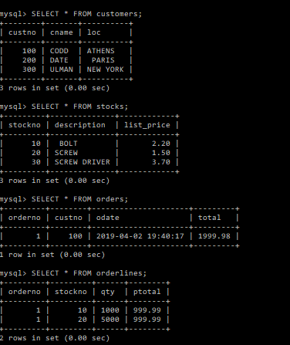

Slide 31
TRIGGER CustSequenceNumber
CREATE TABLE customers(custno INT, cname VARCHAR(255) NOT NULL,
loc VARCHAR(255) );
CREATE TRIGGER CustSequenceNumber
…………..
INSERT INTO maxseqno VALUES('CUSTOMERS','CUSTNO',NULL);
INSERT INTO customers(cname, loc) VALUES( 'CODD', 'ATHENS');
INSERT INTO customers(cname, loc) VALUES('DATE', ' PARIS');
INSERT INTO customers(cname, loc) VALUES('ULMAN', 'NEW YORK');

Slide 32
DELIMITER // CREATE TRIGGER CustSequenceNumber BEFORE INSERT ON customers FOR EACH ROW BEGIN DECLARE accno_var int; UPDATE maxseqno SET maxaccno = IFNULL(maxaccno, 0) + 100 WHERE TABLENAME = 'CUSTOMERS' AND FIELDNAME = 'CUSTNO'; SELECT maxaccno INTO accno_var FROM maxseqno WHERE TABLENAME = 'CUSTOMERS' AND FIELDNAME = 'CUSTNO'; SET NEW.CUSTNO=accno_var; END; // DELIMITER ;

Slide 33
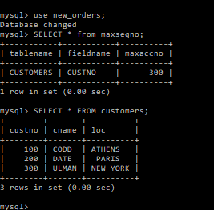

Slide 34
Τέλος Ενότητας

Slide 35
Σημειώματα

Slide 36
Σημείωμα Αναφοράς
Copyright Πανεπιστήμιο Δυτικής Αττικής, Χ. Σκουρλάς 2019.
Χ. Σκουρλάς. «Διαφορές προγραμματισμού εφαρμογής με χρήση triggers σε περιβάλλον PL/SQL και σε περιβάλλον mySQL». Έκδοση 1, Αθήνα 2019.
Διαθέσιμο από τη δικτυακή διεύθυνση: pyles.uniwa.gr.

Slide 37
Σημείωμα Αδειοδότησης
Το παρόν υλικό διατίθεται με τους όρους της άδειας χρήσης Creative Commons Αναφορά, Μη Εμπορική Χρήση Παρόμοια Διανομή 4.0 [1] ή μεταγενέστερη, Διεθνής Έκδοση. Εξαιρούνται τα αυτοτελή έργα τρίτων π.χ. φωτογραφίες, διαγράμματα κ.λ.π., τα οποία εμπεριέχονται σε αυτό και τα οποία αναφέρονται μαζί με τους όρους χρήσης τους στο «Σημείωμα Χρήσης Έργων Τρίτων».
[1] http://creativecommons.org/licenses/by-nc-sa/4.0/
Ως Μη Εμπορική ορίζεται η χρήση:
που δεν περιλαμβάνει άμεσο ή έμμεσο οικονομικό όφελος από την χρήση του έργου, για το διανομέα του έργου και αδειοδόχο
που δεν περιλαμβάνει οικονομική συναλλαγή ως προϋπόθεση για τη χρήση ή πρόσβαση στο έργο
που δεν προσπορίζει στο διανομέα του έργου και αδειοδόχο έμμεσο οικονομικό όφελος (π.χ. διαφημίσεις) από την προβολή του έργου σε διαδικτυακό τόπο
Ο δικαιούχος μπορεί να παρέχει στον αδειοδόχο ξεχωριστή άδεια να χρησιμοποιεί το έργο για εμπορική χρήση, εφόσον αυτό του ζητηθεί.

Slide 38
Διατήρηση Σημειωμάτων
Οποιαδήποτε αναπαραγωγή ή διασκευή του υλικού θα πρέπει να συμπεριλαμβάνει:
το Σημείωμα Αναφοράς
το Σημείωμα Αδειοδότησης
τη δήλωση Διατήρησης Σημειωμάτων
το Σημείωμα Χρήσης Έργων Τρίτων (εφόσον υπάρχει)
μαζί με τους συνοδευόμενους υπερσυνδέσμους.

